Slide 1
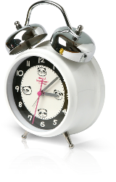
CHÀO MỪNG CÁC EM ĐẾN VỚI TIẾT HỌC HÔM NAY
Khoa học tự nhiên 8

Slide 2
TIẾT 28,29,30
Bài 40: SINH SẢN Ở NGƯỜI

Slide 3
Mọi sinh vật đều thực hiện quá trình gì để duy trì nòi giống? Hệ cơ quan nào thực hiện chức năng sinh sản ở người?
Để duy trì nòi giống, mọi sinh vật đều thực hiện quá trình sinh sản. Hệ sinh dục thực hiện chức năng sinh sản ở người.
Hệ sinh dục thực hiện chức năng duy trì nòi giống thông qua qua trình sinh sản. Hệ sinh dục nam và nữ có sự khác nhau về cấu tạo và chức năng.

Slide 4
I.
Hệ sinh dục
Nội dung bài học
II.
Quá trình thụ tinh và thụ thai
Hiện tượng kinh nguyệt và biện pháp tránh thai
IIl.
Một số bệnh lây qua đường tình dục và bảo vệ sức khỏe sinh sản vị thành niên
IV.

Slide 5
I.
Hệ sinh dục

Slide 6
Nhiệm vụ học tập
⃰ Quan sát hình.
* Nhóm thực hiện theo nhóm 4 (hoặc 6) và hoàn thành phiếu học tập số 1 theo 2 nhiệm vụ. Báo cáo sau mỗi nhiệm vụ.
⃰ Thời gian: 10 phút. ( 5 phút/ nhiệm vụ)

Slide 7
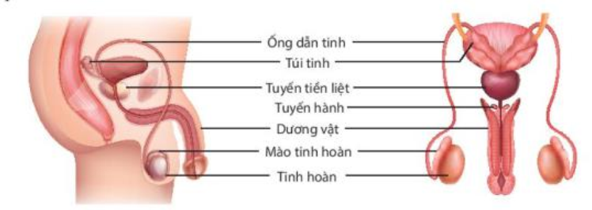
Nhiệm vụ 1: Điền những từ còn thiếu vào hình sau và trình bày chức năng của từng cơ quan trong hệ sinh dục nam.
Tên cơ quan | Chức năng
Tinh hoàn
Mào tinh
Ống dẫn tinh
Tuyến tiền liệt, tuyến hành
Túi tinh
1
2
3
4
5
6
7

Slide 8
Tên cơ quan | Chức năng
Tinh hoàn | Sản sinh ra tinh trùng, tiết hormone sinh dục nam
Mào tinh | Nơi tinh trùng tiếp tục phát triển và hoàn thiện về cấu tạo
Ống dẫn tinh | Đường dẫn tinh trùng di chuyển đến túi tinh
Tuyến tiền liệt, tuyến hành | Tiết dịch nhờn
Túi tinh | Chứa và nuôi dưỡng tinh trùng

Slide 9
Nhiệm vụ 2: Điền những từ còn thiếu vào hình sau và trình bày chức năng của từng cơ quan trong hệ sinh dục nữ.
Tên cơ quan | Chức năng
Buồng trứng
Phễu dẫn trứng, ống dẫn trứng
Tử cung
Âm đạo
Tuyến sinh dục
1
2
3
4
5
6

Slide 10
Tên cơ quan | Chức năng
Buồng trứng | Sản sinh ra trứng, tiết hormone sinh dục nữ
Phễu dẫn trứng, ống dẫn trứng | Phễu dẫn trứng hứng và đưa trứng rụng di chuyển đến ống dẫn trứng, tại đây có thể diễn ra quá trình thụ tinh
Tử cung | Nơi nuôi dưỡng thai nhi phát triển
Âm đạo | Nơi tiếp nhận tinh trùng và là đường ra của trẻ sơ sinh.
Tuyến sinh dục | Tiết dịch nhờn bôi trơn âm đạo

Slide 11
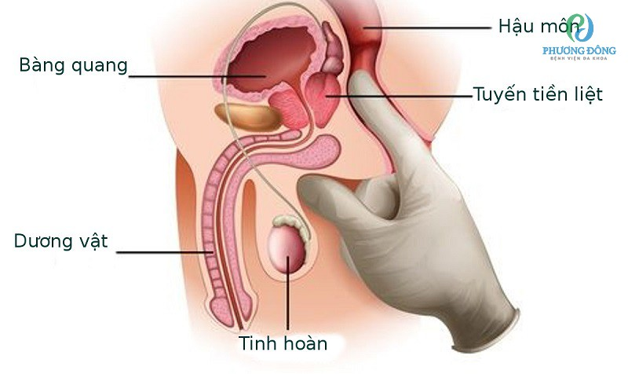
Tinh hoàn nằm trong bìu có thuận lợi gì cho việc sản sinh tinh trùng?
Tinh hoàn nằm trong bìu giúp tạo hiệt độ thích hợp để sản sinh tinh trùng là khoảng 35$°C$.

Slide 12
=> Cơ quan sinh dục ở nam gồm hai tinh hoàn nằm trong bìu, mào tinh, ống dẫn tinh, ống đái, dương vật.
Cơ quan sinh dục ở nữ gồm hai buồng trứng nằm trong khoang bụng, ống dẫn trứng, tử cung và âm đạo.

Slide 13
Quá trình thụ tinh và thụ thai
II.

Slide 14
Nhiệm vụ học tập
⃰ Quan sát video
* Nhóm thực hiện theo nhóm 4 và hoàn thành phiếu học tập số 2.
⃰ Thời gian: 10 phút.

Slide 15
QUÁ TRÌNH THỤ TINH

Slide 16
QUÁ TRÌNH THỤ THAI

Slide 17
PHIẾU HỌC TẬP SỐ 2
Tiêu chí | Thụ tinh | Thụ thai
Khái niệm
Vị trí diễn ra
Điều kiện

Slide 18
PHIẾU HỌC TẬP SỐ 2
Tiêu chí | Thụ tinh | Thụ thai
Khái niệm | Sự thụ tinh là quá trình kết hợp giữa trứng và tinh trùng tạo thành hợp tử. | Sự thụ thai xảy ra khi phôi làm tổ được ở tử cung.
Vị trí diễn ra | Trong ống dẫn trứng (thường là ở khoảng 1/3 phía ngoài của ống dẫn trứng). | Trong tử cung.
Điều kiện | Trứng phải gặp được tinh trùng. Tinh trùng phải chui được vào bên trong trứng. | Hợp tử phải bám và làm tổ được ở lớp niêm mạc tử cung.

Slide 19
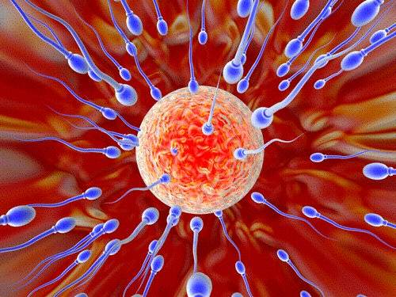
Mối quan hệ giữa thụ tinh và thụ thai?
Thụ tinh là điều kiện cần để có thể thụ thai.

Slide 20
II. Quá trình thụ tinh và thụ thai
=> Sự thụ tinh là quá trình kết hợp giữa trứng và tinh trùng tạo thành hợp tử.
Sự thụ thai xảy ra khi phôi làm tổ được ở tử cung.

Slide 21
III.
Hiện tượng kinh nguyệt và biện pháp tránh thai

Slide 22
HIỆN TƯỢNG KINH NGUYỆT

Slide 23
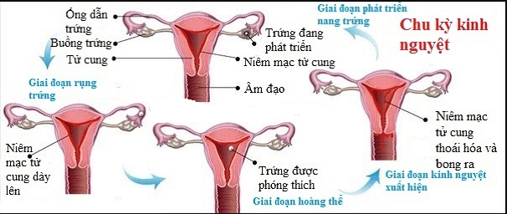
1. Hiện tượng kinh nguyệt là gì? 2. Do đâu có kinh nguyệt?
1. Hiện tượng kinh nguyệt là hiện tượng trứng không được thụ tinh sau 14 ngày kể từ khi trứng rụng làm thể vàng bị tiêu giảm, lớp niêm mạc bong ra từng mảng thoát ra ngoài cùng với máu và dịch nhày.

Slide 24
2. Trứng không được thụ tinh thì sau 14 ngày kể từ khi trứng rụng, thể vàng bị tiêu giảm kéo theo giảm nồng độ hormone progesterone làm cho lớp niêm mạc bong ra, gây đứt mạch máu và chảy máu.

Slide 25
Nhiệm vụ học tập
⃰ Quan sát video
* Trả lời các câu hỏi sau:
Mang thai ở tuổi vị thành viên có tác động tiêu cực như thế nào?
Nguyên tắc tránh thai là gì?
Nêu các biện pháp tránh thai thông qua hiểu biết của em.
Tác dụng của các biện pháp tránh thai đó là gì?
⃰ Thời gian: 10 phút.

Slide 26
MANG THAI Ở ĐỘ TUỔI VỊ THÀNH NIÊN

Slide 27
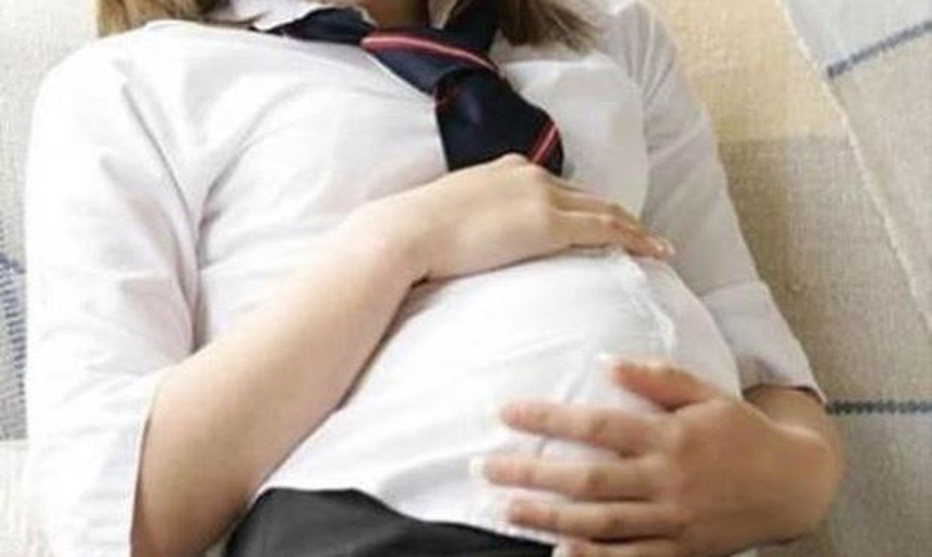
Mang thai ở tuổi vị thành viên có tác động tiêu cực như thế nào?
Mang thai ở lứa tuổi vị thành niên sẽ gặp rất nhiều nguy cơ như tỷ lệ sinh non và sảy thai cao do tử cung chưa phát triển hoàn thiện. Khi sinh thường bị sót nhau thai, băng huyết, nhiễm khuẩn, con sinh ra thường nhẹ cân, tỷ lệ tử vong cao.
Mang thai ở tuổi vị thành niên còn ảnh hưởng đến học tập, cơ hội phát triển của bản thân.

Slide 28
Nguyên tắc tránh thai là gì?
Ngăn không cho trứng chín và rụng, tránh không cho tinh trùng gặp trứng hoặc tránh sự làm tổ của trứng đã thụ tinh.

Slide 29
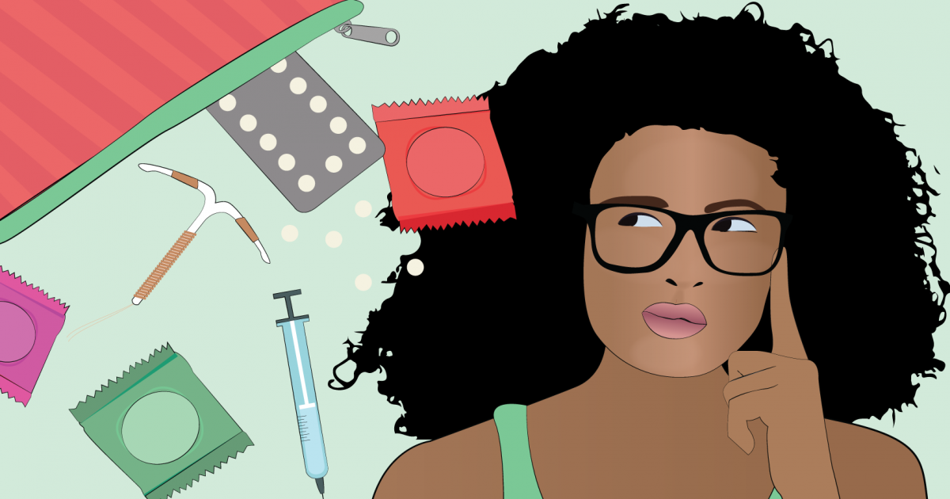
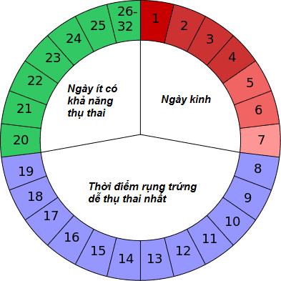
Nêu các biện pháp tránh thai thông qua hiểu biết của em.
Một số biện pháp tránh thai như sử dụng bao cao su, sử dụng thuốc tránh thai hàng ngày, đặt vòng tránh thai,…

Slide 30
Tác dụng của các biện pháp tránh thai :
Sử dụng thuốc tránh thai hàng ngày: ngăn không cho trứng chín và rụng.
Sử dụng bao cao su, vòng tránh thai: ngăn không cho tinh trùng và trứng gặp nhau.
Sử dụng thuốc tránh thai khẩn cấp: ngăn nang trứng phát triển, ngăn chặn trứng gặp tinh trùng.

Slide 31
THÔNG TIN VỀ MỘT SỐ BIỆN PHÁP PHÒNG TRÁNH THAI
Đặt vòng tránh thai là như thế nào?
2. Đi tắm chung bể bơi có thể mang thai không?
3. Xuất tinh ngoài có phải là biện pháp tránh thai an toàn không?
4. Đặt vòng tránh thai và que cấy tránh thai biện pháp nào an toàn hơn?
5. Thuốc ngừa thai hoạt động như thế nào khi vào trong cơ thể người?

Slide 32
Hoạt động nhóm: Hoàn thành bảng dưới đây (thời gian 5 phút).
Biện pháp tránh thai | Hiệu quả (cao, thấp) | Tác dụng phụ | Phòng ngừa các bệnh lây qua đường tình dục
Bao cao su
Thuốc tránh thai hàng ngày
Đặt vòng
Xuất tinh ngoài
Que cấy tránh thai
Thuốc tránh thai khẩn cấp

Slide 33
ĐÁP ÁN
Biện pháp tránh thai | Hiệu quả (cao, thấp) | Tác dụng phụ | Phòng ngừa các bệnh lây qua đường tình dục
Bao cao su | Cao | Ít | Có
Thuốc tránh thai hàng ngày | Cao | Ít | Không
Đặt vòng | Cao | Không đáng kể | Không
Xuất tinh ngoài | Thấp | Không | Không
Que cấy tránh thai | Cao | Không đáng kể | Không
Thuốc tránh thai khẩn cấp | Thấp | Nhiều | Không
Lưu ý: độ tuổi vị thành niên không được phép quan hệ tình dục.

Slide 34
Một số bệnh lây qua đường tình dục và bảo vệ sức khỏe sinh sản vị thành niên
IV.

Slide 35
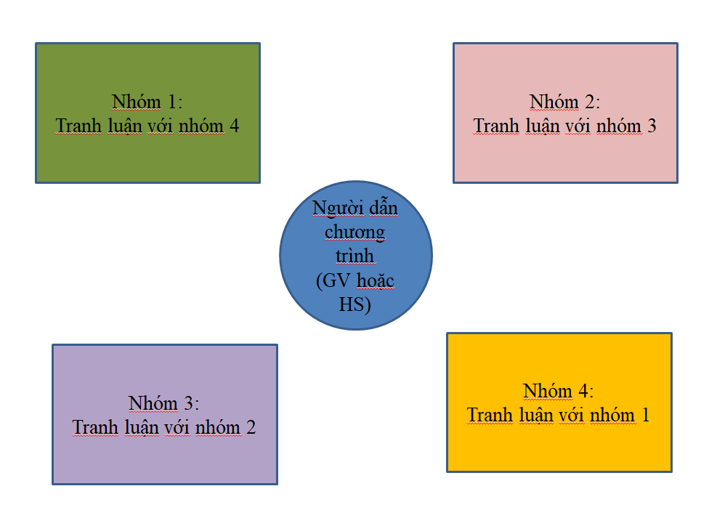

Slide 36
NỘI QUY
Nhóm 1: Lậu
Nhóm 2: Giang mai
Nhóm 3: HIV/ AIDS
Nhóm 4: Sùi mào gà
Nhóm thuyết minh: ( 3 phút) nguyên nhân, triệu chứng, tác hại, cách phòng tránh.
Nhóm phản biện(1 phút): Đặt 1 câu hỏi em quan tâm, cho 1 lời khen, 1 góp ý, 1 nhận xét về poster

Slide 37
- Một số bệnh lây truyền qua đường tình dục phổ biến như:
Bệnh giang mai
Bệnh lậu
Hội chứng AIDS
Sùi mào gà
- Những loại bệnh này gây ảnh hưởng đến các cơ quan sinh dục và ảnh hưởng đến các hệ cơ quan khác trong cơ thể.
- Có một số dấu hiệu có thể nhận biết được, nhưng một số trường hợp không có triệu chứng.

Slide 38
Em hãy đề xuất một số biện pháp phòng chống các bệnh và bảo vệ sức khỏe sinh sản vị thành niên.

Slide 39
Các biện pháp bảo vệ sức khỏe sinh sản vị thành niên:
Hình thành thói quen sống tốt, luyện tập thể dục, thể thao phù hợp, giữ gìn vệ sinh cơ quan sinh dục.
Kiểm tra sức khỏe định kỳ
Quan hệ tình dục an toàn
Quan hệ với đối tác an toàn

Slide 40
Một số bệnh lây truyền qua đường tình dục phổ biến như bệnh giang mai, bệnh lậu, hội chứng AIDS,… Những loại bệnh này gây ảnh hưởng đến các cơ quan sinh dục và ảnh hưởng đến các hệ cơ quan khác trong cơ thể.
Các biện pháp bảo vệ sức khỏe sinh sản vị thành niên: hình thành thói quen sống tốt, luyện tập thể dục, thể thao phù hợp, giữ gìn vệ sinh cơ quan sinh dục,…

Slide 41
LUYỆN TẬP
Câu 1: Nơi nuôi dưỡng và phát triển thai nhi là:
A. buồng trứng
B. tử cung
C. vòi trứng
D. âm đạo

Slide 42
Câu 2: Nơi sinh ra tinh trùng ở nam giới là:
A. dương vật
B. túi tinh
C. ống dẫn tinh
D. tinh hoàn

Slide 43
Câu 3: Quá trình thụ tinh xảy ra khi nào?
Có hiện tượng xuất tinh
Tinh trùng gặp trứng
Trứng làm tổ ở 2/3 vòi trứng
Trứng làm tổ ở tử cung

Slide 44
Câu 4: Khi nào sự thụ thai xảy ra?
A. Trứng được thụ tinh bám vào làm tổ ở tử cung
B. Trứng rụng vào tử cung
C. Trứng đã được thụ tinh
D. Trứng làm tổ ở 1/3 vòi trứng

Slide 45
Câu 5: Nên mang thai vào độ tuổi nào?
A. Khi vừa có kinh nguyệt, vì lúc đó khả năng sinh sản cao nhất.
B. Khi đủ 18 tuổi, vì lúc đó cơ thể khoẻ mạnh nhất.
C. Từ 20-35 tuổi, vì lúc đó đảm bảo về sức khoẻ, kiến thức, tài chính.
D. Khi sắp mãn kinh, vì lúc đó có nhiều thời gian rảnh rỗi.

Slide 46
Câu 6: Thời điểm đánh dấu phụ nữ bắt đầu có khả năng mang thai là:
A. Trên 18 tuổi
B. Lần đầu tiên có kinh nguyệt
C. Bước vào tuổi 15
D. Trên 20 tuổi

Slide 47
Câu 7: Nạo phá thai có thể gây ra những nguy cơ nào sau đây?
A. Làm mỏng thành tử cung dẫn đến khó sinh con
B. Ảnh hưởng đến thể chất và tâm lý của người mẹ
C. Có thể gây sẹo ở tử chung, thậm chí gây vô sinh thứ phát
D. Tất cả các phương án trên đều có thể xảy ra

Slide 48
Câu 8: Cần làm gì để tránh mang thai ngoài ý muốn ở tuổi vị thành niên?
A. Không quan hệ tình dục
B. Có hiểu biết về kiến thức phòng tránh thai
C. Sử dụng các biện pháp tránh thai dân gian
D. Sử dụng các biện pháp tránh thai an toàn

Slide 49
Câu 9: Đối tượng nào cần phòng tránh thai?
A. Phụ nữ trong độ tuổi sinh sản
B. Đàn ông trong đội tuổi sinh sản
C. Trẻ vị thành niên
D. Tất cả mọi người trong độ tuổi sinh sản

Slide 50
Câu 10: Muốn phòng tránh thai, cần nắm vững các nguyên tắc nào dưới đây?
A. Ngăn không cho trứng rụng
B. Tránh để tinh trùng gặp trứng
C. Chống sự làm tổ của trứng
D. Cả ba phương án trên

Slide 51
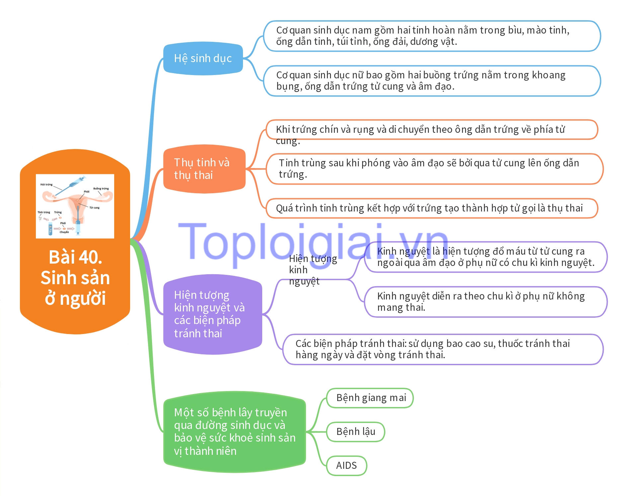

Slide 52
VẬN DỤNG
Điều tra trong phạm vi trường học về hiểu biết của học sinh về sức khỏe sinh sản vị thành niên
+ Mẫu điều tra Bảng 40.2 SGK KHTN 8 Tr. 168. theo nhóm .
+ Kích thước mẫu: 100 người
+ Các nhóm đăng ký trước để không trùng nhau
Nộp bài lên Padlet

